Slide 1

الوحدة 2
التدريب للتمتع باللياقة البدنية الشخصية
A103000424352

Slide 2
التدريب للتمتع باللياقة البدنية الشخصية
في هذه الوحدة، يستكشف المتعلمون كيفية تصميم وتنفيذ ومراجعة برنامج تدريب لياقة بدنية شخصي.
يتعلم المتعلمون كيفية تحديد أهداف لياقة بدنية فردية، وتطبيق مبادئ التدريب، مثل مبدأ التكرار والشدّة والمدة والنوع (FITT)، واختيار الأساليب المناسبة لتحسين صحتهم ومستوى أدائهم البدني.
كما سيُطلب من المتعلمين الاحتفاظ بمدونة تدريب، والتفكّر في مدى تقدمهم واستخدام التعليقات والأدلة لتقييم مدى نجاح البرنامج الذي طبقوه.
A103000424352

Slide 3



نتاجات التعلُّم أ - ج
أ: تصميم برنامج تدريب للياقة البدنية الشخصية لمؤدٍّ رياضي محدد.
ب: تنفيذ برنامج تدريبي من تصميم الطالب لمؤدّ رياضيّ محدد.
ج: مراجعة برنامج تدريب للياقة البدنية الشخصية.
A103000424352

Slide 4
أهداف التعلّم
أ- تصميم برنامج تدريب لياقة بدنية شخصي للاعب رياضي محدد
أ1 المعلومات الشخصية للمساعدة في تصميم برنامج التدريب
أ2 المبادئ الأساسية للتدريب (FITT:) ( التكرار، الشدة، الوقت، النوع)
أ3 تصميم البرنامج
أ4 تصنيف الرياضات إلى جماعية أو فردية
ب - أداء برنامج مُصمم ذاتيًا للاعب رياضي محدد
ب1 التنفيذ الآمن لبرنامج تدريب لياقة بدنية شخصي قصير المدى
ب2 مدونة التدريب لتسجيل كل جلسة
ج - مراجعة برنامج تدريب اللياقة البدنية الشخصي
ج1 مراجعة البرنامج
A103000424352

Slide 5




نتاج التعلم أ
تصميم برنامج تدريب للياقة البدنية الشخصية لمؤدٍّ رياضي محدد.
مجالات المحتوى الرئيسة
أ1 المعلومات الشخصية للمساعدة على تصميم برنامج تدريب
أ2 المبادئ الأساسية للتدريب (التكرار والشدة والوقت والنوع)
أ3 تصميم البرنامج
أ4 تصنيف الرياضة للفريق أو الفرد
A103000424352

Slide 6
أ1 المعلومات الشخصية للمساعدة على تصميم برنامج تدريب
تحديد الأهداف - أهداف محددة وقابلة للقياس وقابلة للتحقق وواقعية ومحددة بزمن محفزة وموثقة (أهداف سمارتر)
ما هي أهداف سمارتر؟
الحروف | المعنى | مثال
S | مُحددة | تحسين قوة الجزء العلوي من الجسم مقابل زيادة مستوى اللياقة البدنية
M | قابلة للقياس | رفع أداء تمرين ضغط الصدر (بنش برس) بمقدار 5 كيلوغرام
A | قابلة للتحقيق | بما يتناسب مع مستوى كفاءة الممارس الرياضي في الوقت الراهن
R | واقعية | تراعي عامل الوقت وتوافر المعدات والدعم المطلوب
T | محددة زمنيًّا | «في غضون ستة أسابيع»
E | محفزة | يشجّع الشخص على الالتزام بالخطة
R | مُسجلة | موثّقة ويتم تتبعها دوريًا مع مرور الوقت
تساعد أهداف سمارتر (SMARTER) على ما يلي:
تركيز الجهود
متابعة التقدم المحرز
تحفيز التحسين المستمر
A103000424352

Slide 7
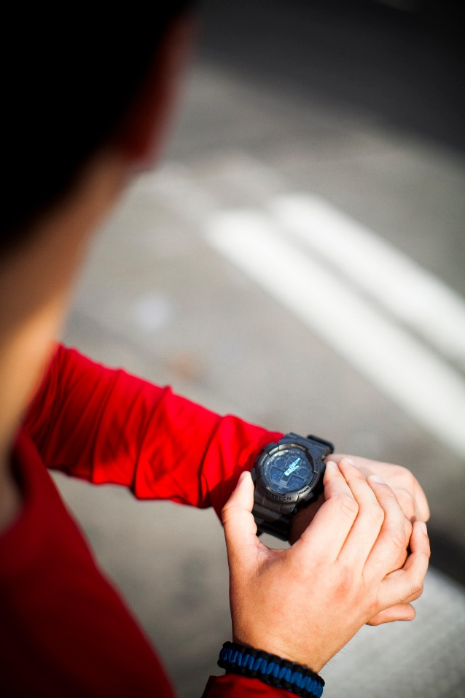
أ1 المعلومات الشخصية للمساعدة على تصميم برنامج تدريب
المهمة – صمِّم هدفك الخاص من أهداف سمارتر
فكّر في هدف متعلق باللياقة البدنية يمكنك تحقيقه خلال الأسابيع الستة القادمة.
طبّق إطار عمل أهداف سمارتر لصياغة هدفك بشكل منظم.
قسّم هدفك إلى المراحل التالية:
أهداف قصيرة المدى: ما الذي ستحققه خلال هذا الأسبوع؟
أهداف متوسطة المدى: ما الذي ستحققه بحلول الأسبوع الثالث؟
أهداف طويلة المدى: ما هي النتيجة النهائية التي تستهدفها بحلول الأسبوع السادس؟
A103000424352

Slide 8


أ1 المعلومات الشخصية للمساعدة على تصميم برنامج تدريب
أدوات رئيسة:
استبيان الجاهزية للنشاط البدني (PAR-Q) - يهدف إلى تحديد الحالات الطبية التي قد تستلزم الحصول على موافقة من الطبيب العام.
استبيان نمط الحياة - يجمع معلومات تتعلق بـ:
  النظام الغذائي
  عادات النوم
  مستوى النشاط
  التوتر وتوفر الوقت
استبيان التاريخ الطبي
لماذا تُعد هذه الأدوات مهمة؟
تُستخدم لتحديد المخاطر وضمان السلامة قبل بدء برنامج التدريب
تساعد في تخصيص البرنامج ليناسب احتياجات الشخص وحدوده
لماذا قد يحتاج شخصان في العمر ذاته إلى برامج تدريبية مختلفة تمامًا؟
التطبيق العملي:
يساعد في تحديد أهداف واقعية
يكشف عن أي موانع صحية محتملة لممارسة التمارين
A103000424352

Slide 9

أ2 المبادئ الأساسية للتدريب (التكرار والشدة والوقت والنوع (FITT))
يُستخدم إطار عمل التكرار والشدة والوقت والنوع في تخطيط وتعديل برامج اللياقة البدنية. ويضمن أن يكون التدريب:
منظمًا
شخصيًا ومخصّصًا
موجّهًا نحو الأهداف
الحروف | يرمز إلى ما يلي | الوصف
F | التكرار | عدد مرات التدريب (مثلًا: 3 جلسات تدريبية أسبوعيًا)
I | الشدة | مدى الجهد المبذول (مثلًا: معدل ضربات القلب، تقدير شدة الجهد (RPE)
T | الوقت | مدة كل جلسة (مثلًا: 30 دقيقة)
T | النوع | نوع النشاط (مثلًا: الجري ورفع الأثقال)
A103000424352

Slide 10
أ2 المبادئ الأساسية للتدريب (التكرار والشدة والوقت والنوع (FITT))
لماذا نستخدم إطار التكرار والشدة والوقت والنوع (FITT) في تصميم البرنامج التدريبي؟
ضمان توافق البرنامج مع قدرة الفرد وأهدافه
تشجيع التقدم والتكيّف
الوقاية من الإصابات والإجهاد الزائد
الأهداف | تطبيق التكرار والشدة والوقت والنوع (FITT)
تحسين اللياقة القلبية التنفسية | التكرار: 4 مرات في الأسبوع - الشدة: 65 - 75% من الحد الأقصى لمعدل ضربات القلب - الوقت: 40 دقيقة - النوع: الجري الخفيف
زيادة القوة العضلية | التكرار: 3 مرات في الأسبوع - الشدة: مقاومة عالية – الوقت: 45 دقيقة - النوع: تمارين الأوزان
خفض الوزن | التكرار: 5 مرات/ الأسبوع - الشدة: معتدل - الوقت: 60 دقيقة - النوع: التدريب الدائري
A103000424352

Slide 11
أ2 المبادئ الأساسية للتدريب (التكرار والشدة والوقت والنوع (FITT))
المهمة – ربط مبادئ التكرار والشدة والوقت والنوع بأمثلة واقعية
التعليمات:
اربط كل مبدأ من مبادئ التكرار والشدة والوقت والنوع بأحد السيناريوهات الواقعية التالية.
السيناريوهات:
أ. أحمد يزيد من الأوزان التي يرفعها أسبوعيًا لبناء العضلات.
ب. نورا تجري 3 مرات في الأسبوع لمدة 30 دقيقة.
جـ. لينا تُضيف السباحة وركوب الدراجة إلى خطتها لتحسين لياقتها العامة.
د. عمر يزيد من عدد حصص العدو السريع من 2 إلى 4 مرات أسبوعيًا.
تطابق التكرار والشدة والوقت والنوع:
التكرار → ؟
الشدة → ؟
الوقت → ؟
النوع → ؟
التحدي:
اشرح كيف سيتغير مبدآن من مبادئ التكرار والشدة والوقت والنوع إذا كان الشخص يتدرب من أجل ماراثون مقارنةً بالتدريب على سباق 100 متر.
A103000424352

Slide 12

أ3 تصميم البرنامج
لماذا نستخدم البيانات الشخصية؟
لضمان أن الخطة التدريبية آمنة وملائمة وفعّالة.
للمساعدة في مواءمة التدريب مع الأهداف المحددة والقابلة للقياس والقابلة للتحقق والواقعية والمحددة بزمن والمحفزة والموثقة (SMARTER) ومتطلبات النشاط الرياضي.
البيانات الأساسية الواجب مراعاتها:
العمر والجنس ومستوى اللياقة الحالي
متطلبات الرياضة/ النشاط
أهداف شخصية
نتائج الاستبيانات الطبية ونمط الحياة
مثال:
"فاطمة، البالغة 17 ربيعًا، تتدرب بانتظام لتصبح أكثر مرونة في رياضتها المفضلة؛ فنون الدفاع عن النفس. يجب أن تتضمن خطتها تمارين تركز على الحركة، وتمارين لياقة منخفضة التأثير، وتدرجًا واقعيًا في المستوى."
A103000424352

Slide 13
أ3 تصميم البرنامج
اختيار أسلوب التدريب المناسب
الطريقة | تناسب ما يأتي: | الأمثلة
التدريب المستمر | التحمّل القلبي الوعائي | العدو المنتظم وركوب الدراجة
التدريب بالمقاومة | القوة/التحمّل العضلي | الأوزان وتمارين وزن الجسم الدائرية
التدريب المتقطع | السرعة واللياقة البدنية اللاهوائية | تمارين العدو السريع، والتدريب المتقطع عالي الشدة (HIIT)
التدريب الدائري | اللياقة البدنية العامة وفقدان الوزن | محطات تمارين متنوعة
تدريب المرونة | مرونة المفاصل والوقاية من الإصابات | تمارين الإطالة الثابتة أو المتحركة
A103000424352

Slide 14
أ3 تصميم البرنامج
لماذا تُعد تمارين الإحماء والتهدئة ضرورية؟
الإحماء | التهدئة
يهيئ الجسم للتمرين | يُساعد على التعافي
يزيد من تدفق الدم | يُسهم في إزالة الفضلات من العضلات
يُنشّط حركة المفاصل | يُقلّل من معدل ضربات القلب تدريجيًا
يُهيّئ الرياضي ذهنيًا | يُقلّل من الألم والتيبّس العضلي
نموذج تنظيمي:
الإحماء: تمارين هوائية (كارديو) خفيفة → تمارين إطالة (تمطيط) ديناميكية → إعداد مهاراتي
التهدئة: نشاط منخفض الشدة → تمارين إطالة ثابتة
A103000424352

Slide 15

أ3 تصميم البرنامج
المهمة – تحليل الهيكل التنظيمي للحصة التدريبية
تعليمات المهمة:
شاهد مقطع فيديو لحصة تدريبية (مثل: تدريب متقطع عالي الشدة (HIIT)، تمرين في صالة الألعاب الرياضية، أو تدريب خاص برياضة معينة).
حدد وصف الآتي:
  الهيكل التنظيمي للإحماء
  طريقة التدريب الأساسية المستخدمة
  عناصر التهدئة
مهمة إضافية:
دوّن كيف يمكن تعديل الحصة التدريبية في الحالات الآتية:
رياضة مختلفة
رياضي مبتدئ
شخص في مرحلة التعافي من إصابة
A103000424352

Slide 16
أ4 تصنيف الرياضة للفريق أو الفرد
لماذا نجري تصنيفًا للرياضات؟
لأن هذا يساعد في تصميم برامج تدريبية مناسبة تتفق مع المتطلبات البدنية الخاصة بكل رياضة.
لأن كل نوع من الرياضات يركّز على مكونات لياقة مختلفة ويستدعي طرق تدريب معينة.
A103000424352

Slide 17
أ4 تصنيف الرياضة للفريق أو الفرد
أنواع الرياضات؟
الفئة | الوصف | الأمثلة
القدرة على التحمّل | تتضمن جهدًا مستمرًا لفترة زمنية طويلة | الماراثون والتجديف وركوب الدراجات
العدو | جهد عالي السرعة لمسافة قصيرة | العدو لمسافة 100 متر والسباحة القصيرة
الانفجارية | حركات قوية ذات قوة عالية وسريعة الأداء | رمي الجلة ورفع الأثقال والوثب الثلاثي
الهجوم والسيطرة | رياضات جماعية تركز على الاستحواذ على المساحة | كرة القدم وكرة السلة وكرة اليد
المضرب | رياضات تستخدم مضربًا وتتطلب حركة استراتيجية | التنس والإسكواش والريشة الطائرة
في الهواء الطلق | أنشطة المغامرات أو أنشطة بيئية | التنزه سيرًا والتجديف وتسلق الصخور
ملاحظة: قد تندرج بعض الرياضات ضمن أكثر من فئة، بحسب طريقة ممارستها.
A103000424352

Slide 18


نتاج التعلم ب
تنفيذ برنامج تدريب لياقة بدنية مصمم ذاتيًّا لمؤدٍّ رياضيٍّ محدد.
مجالات المحتوى الرئيسة
ب1 التنفيذ الآمن لبرنامج تدريب شخصي قصير الأمد للياقة البدنية.
ب2 مدونة تدريب لتسجيل كل جلسة
A103000424352

Slide 19
ب1 التنفيذ الآمن لبرنامج تدريب شخصي قصير الأمد للياقة البدنية
تطبيق عملي – مهمة: صمّم خطة تدريبية لفئة رياضية محددة
حدد مكونات اللياقة البدنية الأساسية التي تتطلبها.
اختر 3 إلى 4 طرق تدريب مناسبة.
اقترح خطة أسبوعية أساسية (مثال: جلستان تدريبيتان + يوم للتعافي).
فسّر لماذا تلائم هذه الخيارات متطلبات الرياضة.
مثال على (رياضة الهجوم والسيطرة: كرة القدم):
تركيز اللياقة البدنية: الرشاقة والتحمّل القلبي التنفسي والتحمّل العضلي
أساليب التدريب: تدريب الفترات والتدريب الدائري والتدريب المقاوم
التخطيط:
  الإثنين – انطلاقات سريعة على فترات
  الأربعاء – تدريبات دائرية + تدريب قوة
  الجمعة – جلسة مهارات تتضمن إحماء ديناميكي وتمارين تهدئة
A103000424352

Slide 20

ب1 التنفيذ الآمن لبرنامج تدريب شخصي قصير الأمد للياقة البدنية
اعتبارات السلامة في التدريب
سبب أهمية السلامة:
تقليل مخاطر الإصابات وحماية الآخرين وضمان فعالية التدريب
تحقق قبل كل جلسة تدريبية من:
المنطقة | ما يجب التحقق منه
المعدات | الحالة والحجم وطريقة الاستخدام الصحيحة
البيئة | المساحة والأرضية والإضاءة ودرجة الحرارة ومصادر الخطر
هل الإشراف | مطلوب؟ هل يتم اتباع التعليمات بشكل صحيح؟
الملابس | الأحذية المناسبة وإزالة المجوهرات وملابس مناسبة للطقس
الحالة الشخصية | الأحذية المناسبة وإزالة المجوهرات وملابس مناسبة للطقس
A103000424352

Slide 21
طرق التدريب في التطبيق العملي
الطريقة | مجال التركيز | أمثلة على الأنشطة
الجهاز القلبي الوعائي | القدرة على التحمّل وصحة القلب | الجري وركوب الدراجة والجري المتواصل
المقاومة | القوة العضلية وتناسق الجسم | رفع الأوزان، استخدام شرائط المقاومة
تدريب دائري | اللياقة البدنية الكاملة للجسم | 6 إلى 8 محطات تمرين متنوعة
تدريب على فترات | السرعة والتحمّل اللاهوائي | جلسات تكرار العدو مع فترات راحة
المرونة | نطاق حركة المفاصل | تمارين الإطالة المتحركة والثابتة
A103000424352

Slide 22
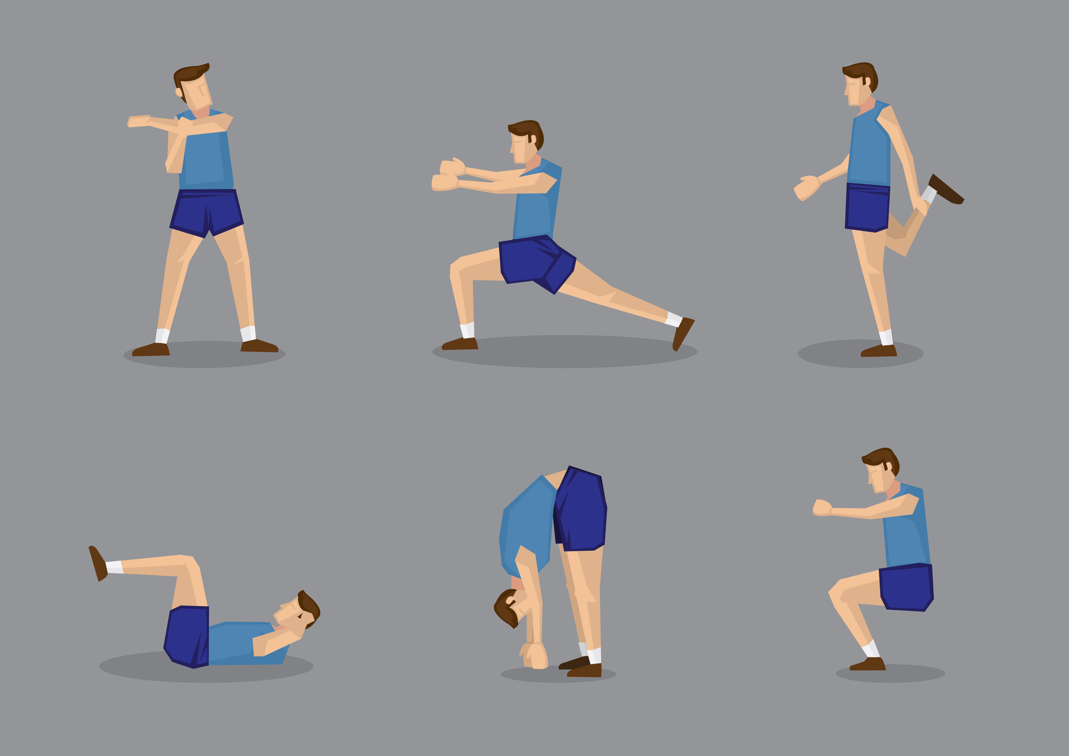
مهمة – تقمّص الأدوار في الإحماء أو التهدئة
يستكمل الملاحظون قائمة تحقق:
هل كانت الجلسة واضحة وآمنة؟
هل كانت مناسبة لنوع النشاط؟
هل اتبعت الهيكل التنظيمي الصحيح للجلسة؟
التعليمات:
شكّل مجموعات صغيرة أو ثنائية، واختار إما تمرين الإحماء أو التهدئة.
خطط لجلسة حقيقية أو من نسج الخيال (مثل: تدريب متقطع عالي الشدة (HIIT) أو رياضة جماعية أو تمارين بالأوزان)
وزّع الأدوار: مدرب رئيس، مشارك (مشاركين)، ملاحظ.
نفّذ الجلسة أمام المجموعة.
A103000424352

Slide 23
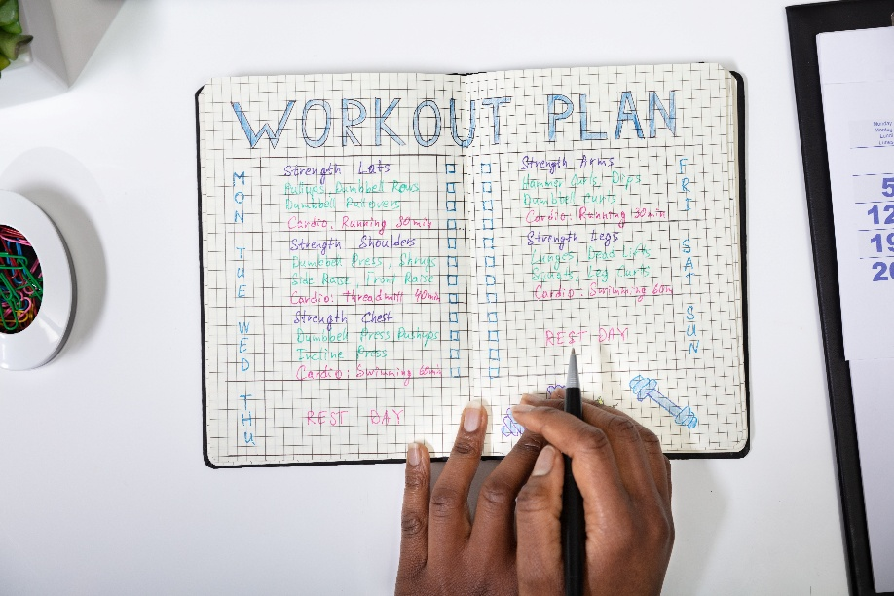
دفتر التدريب: لماذا نُسجّل تدريباتنا؟
لم نحتفظ بدفتر تدريب؟
يتتبع التقدم المُحرز بمرور الوقت
يعينك على تقييم ما هو فعّال وما لا يحقق النتائج المرجوة.
لأنه يُسهم في جمع أدلة موضوعية لمراجعة البرنامج التدريبي (نتاج التعلم ج).
يُتيح تعديل مبادئ التدريب (التكرار والشدة والمدة والنوع عند الحاجة.
خطة التدريب
A103000424352

Slide 24
ما الذي يتضمنه كل عنصر مدخلات
ينبغي أن يغطي كل عنصر مدخلات في دفتر التدريب ما يلي:
البيان | ما يجب كتابته
التاريخ والوقت | متى تمت الجلسة
نوع الجلسة | نوع التدريب (مثل: قلبي وعائي وقوة ومرونة)
الأنشطة المخطط لها | ما كان يُفترض أن تنفذه (معلومات التكرار والشدة والمدة والنوع)
ماذا تم بالفعل | أي تغييرات أو مشكلات مفاجئة
بم شعرت | التعب والألم والمزاج والتحفيز
التقدّم المُحرز | عدد التكرارات والزمن والشدة وما إلى ذلك
التحسينات المطلوبة | ما الذي سيتم تعديله في الجلسة القادمة
A103000424352

Slide 25

مجالات المحتوى الرئيسة
نتاج التعلم ج
مراجعة برنامج تدريب للياقة البدنية الشخصية.
الغرض من مراجعة برنامجك:
قياس مدى التقدم الذي أحرزته
فهم ما هو فعّال وما لم يؤت ثمره
تعديل برامج التدريب المستقبلية بناءً على ما توصلت إليه من نتائج
ج1 مراجعة البرنامج
A103000424352

Slide 26
مراجعة البرنامج
الغرض من مراجعة البرنامج الخاص بك:
قياس مدى التقدم الذي أحرزته
فهم ما كان فعالاً وما لم يكن كذلك
تعديل التدريب المستقبلي بناءً على النتائج التي توصلت إليها
A103000424352

Slide 27
ج1 مراجعة البرنامج
كيفية إجراء مراجعة فعّالة
ما الذي ينبغي مراجعته:
هل وفّيت أهداف سمارتر الخاصة بك؟
ما أكثر أساليب التدريب التي كانت فعّالة؟
هل واجهت أي عقبات أو تحديات؟
ما الذي بيّنه دفتر التدريب الخاص بك فيما يتعلق بمستوى الجهد المبذول والتطوّر الذي أحرزته والتحديات التي واجهتها؟
استخدم مدخلات مدونتك لتحديد:
مصادر الأدلة:
مدوّنة التدريب:
نتائج اختبارات الأداء
التأملات الشخصية
التعليقات المقدمة من الزملاء أو المعلمين
تحسّن مستمر أو ثبات في الأداء
الحصص التي لم تُنفذ أو التعديلات التي تمت
أنماط الحافز أو الملاحظات المادية
A103000424352

Slide 28
ج1 مراجعة البرنامج
تحديد مجالات التحسين
المهمة - تحديد نقاط القوة والضعف
يجب أن تتضمن المراجعة المكتوبة:
نظرة عامة على أهدافك الأصلية.
ملخص لما نفذته ضمن خطتك.
دليل على التقدم المُحرز (باستخدام المدونة).
أمثلة واضحة على ما هو فعّال وما لم يؤت ثمره.
توصيات لتحسين برنامجك الآتي.
نصائح:
استخدم القائمة النقطية والعناوين الفرعية لتكون المراجعة منظمة وواضحة.
A103000424352

Slide 29
شكر وتقدير
الصور:
(دليل الاختصارات: l-يسار، r-يمين، c-وسط، t-أعلى، b-أسفل)
123 آر إف: جارومير أربانيك (الشريحة 12)، ألامي ستوك فوتو: مايكل هانسون/أورورا فوتوز/كافان إيمدجز (الشريحة 7)، تيري ماثيوز (الشريحة 20)، Stock.adobe.com: جوامي (الشريحة 1)، دروبوت دين (الشريحة 15)، أنكل فريد ديزاين (الشريحة 22)، أندري بوبوف (الشريحة 23)، سونغ أباوت سمر (الشريحة 25، 26).
A103000424352

